Slide 1
Презентація на тему: “Гармонія правильних многогранників”
виконала учениця 42-Е групи
Шманай Тетяни

Slide 2
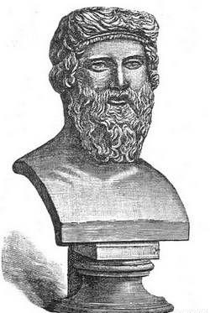
Платонові тіла
Початок вивчення правильних многогранників йде своїм корінням далеко в античні часи. Ними цікавились Піфагор та його ученики, а відомості про ці фігури виклав у своїх творах Платон. Пізніше, правильні многокутники почали називати Платоновими тілами.

Slide 3
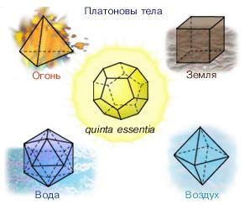
П’ятий елемент
Платон вважав, що геометрія многогранників може описувати властивості матерії. При цьому землі ставився у відповідність куб, воді - ікосаедр, повітрю - октаедр, вогню - тетраедр. П’ятому правильному многограннику - додекаэдру, на думку Платона, відповідав п’ятый элемент, який використовувася Творцем, щоб створити небесні тіла.

Slide 4
Архімедові тіла
Архімедові тіла або напівправильні многогранники – це опуклі многогранники,які мають дві властивості:
Всі грані є правильними багатокутниками двох або більше типів.
Для будь-якої пари вершин існує симетрія багатогранника (тобто рух переводить багатогранник в себе) переводить одну вершину в іншу.

Slide 5
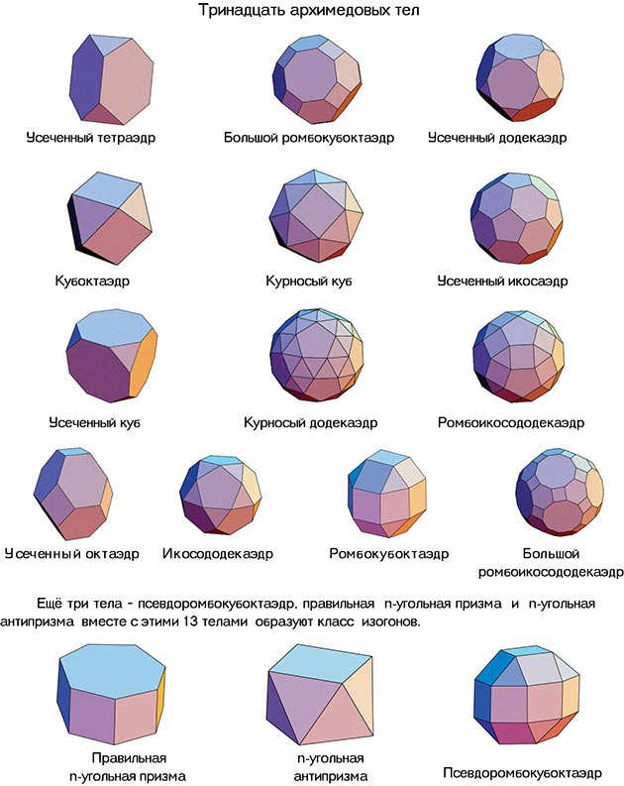

Slide 6
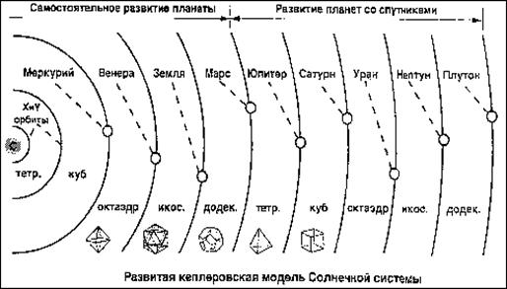
Теорія Кеплера
Йоганн Кеплер висунув теорію, що існує зв’язок між п’ятьма многогранниками і шістьма планетами Сонячної системи, які були відкриті на той момент. Згідно до цього положення, у сферу орбіти Сатурна можна вписати куб, у який вписується сфера орбіти Юпітера. У неї, в свою чергу вписується тетраедр, описаний навколо сфери орбіти Марса. У сферу орбіти Марсу вписується додекаедр, до якої вписується сфера орбіти Землі. А вона описана навколо ікосаедра,в який вписана сфера орбіти Венери. Сфера цієї планети описана навколо октаедра, в яку вписується сфера Меркурія.

Slide 7
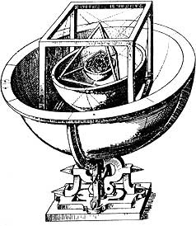
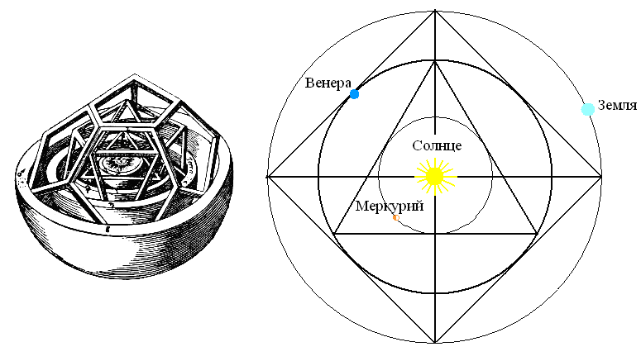
“Космічний кубок” Кеплера
Така модель Сонячної системи отримала назву “Космічний кубок” Кеплера.

Slide 8
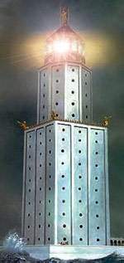
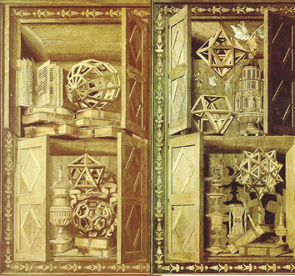
Відображення у мистецтві
Митці різних часів захоплювались гармонійними та ідеальними формами правильних многокутників. Це вплинуло на їх творчість. Прикладами можуть слугувати різні шедеври мистецтва.

